Slide 1
ESPEJOS
Montoya

Slide 2
¿A que llamamos espejo?
Por espejo se entiende toda superficie en la cual se produce reflexión especular.
Son superficies pulimentadas, opacas a la luz y con capacidad reflectora.
Según la forma de la superficie reflectora, se clasifican en:
Planos
Curvos

Slide 3
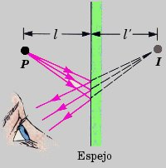
ESPEJOS PLANOS
Sólo forma imágenes virtuales, derechas, de igual tamaño que el objeto y ubicada a la misma distancia del espejo que el objeto.
Los rayos incidente y reflejado forman el mismo ángulo respecto a una recta imaginaria perpendicular a la superficie.

Slide 4
ESPEJOS PLANOS ANGULARES
Si se coloca un objeto entre dos espejos, estos formaran entre sí un ángulo el cual determinara la cantidad de imágenes que se formen.
A medida que el ángulo es menor, el numero de imágenes aumenta, de este modo si γ=0 el numero de imágenes obtenidas sería infinito.
n= 360- γ
γ

Slide 5
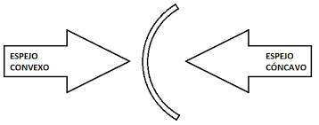
Espejos esféricos.
Son aquellos que tienen por superficie reflectora un casquete esférico pulimentado.

Slide 6
Elementos de un espejo esférico.
Centro de curvatura (C): Centro de la superficie esférica.
Vértice del espejo (V): punto medio del espejo
Eje principal (E): Recta que une el centro de curvatura con el vértice del espejo.
Radio de curvatura (r): Distancia desde el centro de curvatura hasta el espejo.
Foco principal (f): punto del eje principal al cual concurren después de reflejarse todos los rayos luminosos que inciden paralelos al eje principal , y tiene un valor igual a la mitad del radio .

Slide 7
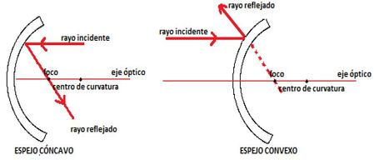
Plano focal: Plano perpendicular al eje principal y que pasa por el foco principal.
Distancia focal: Distancia comprendida entre el foco principal y el vértice.

Slide 8
Espejos cóncavos o convergentes
Forma imágenes reales de menor, igual o mayor tamaño y también virtuales de mayor tamaño dependiendo de donde se ubique el objeto.
C F
C F
Imagen real, invertida, de menor tamaño
Real, invertida, de igual tamaño

Slide 9
Imagen real, invertida, más grande
Imagen virtual, derecha, más grande
C F
C F

Slide 10
Espejos convexos o divergentes
Separa los rayos de luz y solo produce imágenes virtuales, pequeñas y derechas, siempre entre el vértice y el foco.
F C
Imagen virtual, derecha, más pequeña

Slide 11
Leyes de la reflexión
Cuando Ri,Rr y N estan en el mismo plano:
γ i= γ r
N
γ i
γ r

Slide 12
REFRACCION DE LA LUZ
Cambios en la dirección de propagación de la velocidad.
Velocidad de la luz en un medio dada por:
V= C/n
Donde C = 3x10^8 m/s (velocidad de la luz en el vacío)
Índices de refracción de la luz
Si un rayo luminoso pasa oblicuamente de un medio de menor índice de refracción a otro de mayor índice, se refracta acercándose a la normal
Si un rayo luminoso pasa oblicuamente de un medio de mayor índice de refracción a otro de menor índice, se refracta alejándose de la normal.

Slide 13
Ley de snell
La razón entre los senos de los ángulos de incidencia y de refracción es constante para un mismo par de medios
Senβ1 = n2 = cste
Senβ2 n1
De aquí se obtiene:
n1xsen β1 =n2xsen β2

Slide 14
Formulario
Ecuación principal de los espejos esféricos
1/f =1/do+ 1/di
Recordar: cuando es cóncavo f es positivo
cuando es convexo f es negativo
Razón entre distancias y alturas
di/do =Hi/Ho= A= 1
di
Ho
Hi
do

Slide 15
Las lentes
Cuerpos transparentes limitados al menos por una superficie curva de las cuales producen imágenes por refracción.

Slide 16
Lentes convergentes
Menisco convergente
REPRESENTACION
Forman las mismas imágenes que los espejos cóncavos.
Se utilizan en instrumentos ópticos para corregir la hipermetropía (donde la imagen se forma detrás de la retina)

Slide 17
LENTES DIVERGENTES
Menisco divergente
REPRESENTACION
Produce imágenes virtuales, derechas y más pequeñas.
Estos tipo de lentes sirven para corregir la miopía, donde las imágenes se forman antes de la retina

Slide 18
POTENCIA DE UN LENTE
Potencia (P):
Corresponde al inverso de la distancia focal medida en metros.
P= 1/f

